Slide 1
Литературное слушание.
Стихи о родной природе.
А.Блок. «Снег да снег»
Подготовила и провела
учитель начальных классов Похожалова З. В.
2014 год

Slide 2
Вот стоит царица, Белокоса, белолица. Как махнула рукавом, Всё покрыла серебром.

Slide 4
ПОЭЗИЯ
Поэзия – это искусство,
- это стихотворная речь.

Slide 5
Физминутка Танец снежинок

Slide 6
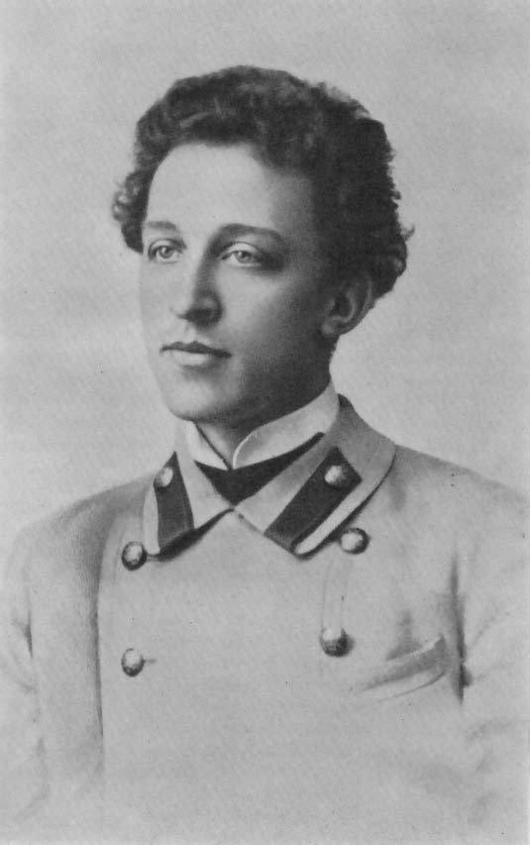
Александр Александрович Блок

Slide 7
А. Блок
Снег да снег

Slide 8
А. А. Блок написал стихотворение « Снег да снег» при помощи слов, а вам предстоит изобразить то, что вы увидели во время слушания при помощи снежинок, снежных комочков обложку.

Slide 9
Кому было приятно работать с Зимушкой зимой, помашите ей ручкой. Если испытывали трудности при работе, погрозите ей пальчиком

Slide 10
Спасибо за внимание!

